Slide 1



المستوى
المقاعد
محدودة
2
أنشطة اللغة العربية
مرحلة تنشيط المستلزمات
الأسبوع 5
اليوم 3
نسخة تجريبية موجهة لمؤسسات الريادة
نسخة قيد التطوير

Slide 2


خاص بالأستاذ
توجيهات لاستعمال العرض
شرائح خاصة بالأستاذ(ة)
إرشادات للشروحات والتعليمات التي يجب على الأستاذ(ة) قولها
أمثلة على التوجيهات للأستاذ(ة)
يطلب من التلاميذ قراءة الكلمات

Slide 3

خاص بالأستاذ
مرحلة تنشيط المستلزمات
 | الأسبوع الأول | الأسبوع الثاني | الأسبوع الثالث | الأسبوع الرابع
المعجم | اللوحة الإلكترونية – استلقت –مغامرة – أعجبت – متحمسة - المشوقة | انبهر – الرفوف - أمينة المكتبة – رواد الفضاء – غادر - استعار | أخمد – تستغيث - فزع - وفي - تحاصر - كثيفة | متشوق – استغرقت - طازج - قلعة – الظهيرة – قارِبٌ - الأصداف
الاستماع والتحدث | العناصر: من- ماذا -أين -متى؟ التحدث: أستأذن | العناصر: من- ماذا -أين -متى؟ التحدث: أستأذن | العناصر: من- ماذا -أين -متى؟ التحدث: الشكر والامتنان | العناصر: من- ماذا -أين -متى؟ التحدث: الشكر والامتنان
القراءة | تصفية الصعوبات القرائية: الحروف المتشابهة رسما: ج ح خ؛ الطلاقة-القراءة الهرمية: الطلاقة قراءة فقرة بدقة واسترسال. الفهم: الإجابة عن أسئلة اختيار من متعدد. | تصفية الصعوبات القرائية: الحروف المتشابهة رسما: س ش؛ د ذ الطلاقة-القراءة الهرمية: الطلاقة قراءة فقرة بدقة واسترسال. الفهم: الإجابة عن أسئلة اختيار من متعدد. | تصفية الصعوبات القرائية: الحروف المتشابهة رسما: ع غ؛ ف ق الطلاقة-القراءة الهرمية: الطلاقة قراءة فقرة بدقة واسترسال. الفهم: التدرب على الإجابة بجمل تامة. | تصفية الصعوبات القرائية: الحروف المتشابهة رسما:؛ ر ز و ب ت ن الطلاقة-القراءة الهرمية: الطلاقة قراءة فقرة بدقة واسترسال. الفهم: التدرب على الإجابة بجمل تامة.
صرف | المؤنث / مذكر تحويلات حسب الضمائر | المؤنث / مذكر تحويلات حسب الضمائر | المفرد / الجمع تحويلات حسب الضمائر | المفرد / الجمع تحويلات حسب الضمائر
تراكيب | الجملة الاسمية | الجملة الاسمية | الجملة الفعلية | الجملة الفعلية
إملاء | الهمز في بداية الكلمة | الهمزة في بداية الكلمة | تنوين النصب | الألف المقصورة
تعبير كتابي | كتابة جمل بالإكمال | كتابة جمل بالإكمال | التعليق على صورة | التعليق على صورة
أين نحن في الزمان والمكان؟
الاستراتيجيات

Slide 4
خاص بالأستاذ
مضامين الأسبوع 5
الإملاء
الطلاقة
فهم المسموع
الحروف المتشابهة
همزة الابتداء- التنوين - الألف المقصورة
الدقة
الاسترسال
الفهم
فهم الحكاية
إعادة السرد
التعبير الكتابي
التحدث
المعجم
الاستراتيجيات
القرار النحوي
التعليق على صورة
أسلوب الاستئذان
أسلوب الشكر والامتنان
التعليق على صورة
تثبيت وتوليف معجم
الوحدة

Slide 5
خاص بالأستاذ
تنظيم حصص الأسبوع التربوي
اليوم
2
اليوم
1
نشاط اعتيادي : 10 د
معجم: 20د
طلاقة: 30 د
فهم المسموع 30د
نشاط اعتيادي : 10 د
معجم: 20د
طلاقة: 30 د
فهم المسموع 30د
اليوم
4
اليوم
3
نشاط اعتيادي : 10 د
معجم: 20د
طلاقة وفهم: 30 د
تحدث 30د
نشاط اعتيادي : 10 د
معجم: 20د
طلاقة وفهم: 30 د
تحدث 30د
اليوم
6
اليوم
5
نشاط اعتيادي : 10 د
التعبير الكتابي : 30د
التحدث: 30 د
نشاط اعتيادي : 10 د
طلاقة وفهم: 30 د
التعبير الكتابي: 30د

Slide 6
خاص بالأستاذ
هيكلة حصة اليوم
النشاط الاعتيادي
1
10
نشيد : «النشيد الوطني»
القرار النحوي
دقـائق
معجم
3
20
توليف معجم الوحدة
دقيقة
قراءة
3
30
قراءة: طلاقة وفهم
دقيقة
التحدث
4
30
أساليب الاستئذان
دقيقة

Slide 7

خاص بالأستاذ
عند نهاية الحصة
على الأقل % 80 من المتعلمين سيكونون قادرين على:
تكوين جمل اعتماذا على القرار النحوي
استعمال كلمات المعجم لتركيب جمل بالإكمال.
قراءة نص قصير وفهمه.
التحدث باستعمال أساليب الاستئذان

Slide 8




خاص بالأستاذ
إعداد الشروط والوسائل الديداكتيكية والتقنية
مؤشر الليزر
مطابقة الشرائح لإطار العرض
المذكرة اليومية: خطاطة ذهنية
حاسوب جاهز يتضمن شرائح الدرس

Slide 9
افتتاح الحصة

Slide 10


5. اختــــــــــتام الحـــــصة
4. التحدث
3, طلاقة
2. معجم
1. افتتــــــــاح الحــــصة
مرحبا بكم . سننطلق في حصة اللغة العربية .

Slide 11





5. اختــــــــــتام الحـــــصة
4. التحدث
3, طلاقة
2. معجم
1. افتتــــــــاح الحــــصة
ضعوا اللوحة على الطاولة، الدفتر والمقلمة في القمطر

Slide 12
5. اختــــــــــتام الحـــــصة
4. التحدث
طلاقة
2. معجم
1. افتتــــــــاح الحــــصة
يراقب الأستاذ الواجب المنزلي
ﭐلْقِطُّ
يَراقِبُ
فَريسَتَهُ
يَراقِبُ ﭐلْقِطُّ فَريسَتَهُ.
...............................................

Slide 13
المقاعد
محدودة
10
دقـائق
نشاط اعتيادي1/2
نشيد: «النشيد الوطني»
إملاء على الألواح

Slide 14


5. اختــــــــــتام الحـــــصة
4. التحدث
3, طلاقة
2. معجم
1. افتتــــــــاح الحــــصة
قفوا واعتدلوا، لننشد نشيدنا الوطني

Slide 15
المقاعد
محدودة
10
دقـائق
نشاط اعتيادي2/2
نشيد: «النشيد الوطني»
القرار النحوي

Slide 16
5. اختــــــــــتام الحـــــصة
4. التحدث
3, طلاقة
2. معجم
1. افتتــــــــاح الحــــصة
سترتبون كلمات للحصول على جمل.

Slide 17
5. اختــــــــــتام الحـــــصة
4. التحدث
3, طلاقة
2. معجم
1. افتتــــــــاح الحــــصة
خذوا ألواحكم..

Slide 18
5. اختــــــــــتام الحـــــصة
4. التحدث
3, طلاقة
2. معجم
1. افتتــــــــاح الحــــصة
رتبوا الكلمتين واكتبوا جملة.
مُشَوِّقَةٌ
مُشَوِّقٌ
اَلْكِتابُ ................
.

Slide 19
5. اختــــــــــتام الحـــــصة
4. التحدث
3, طلاقة
2. معجم
1. افتتــــــــاح الحــــصة
ارفعوا الألواح.

Slide 20
5. اختــــــــــتام الحـــــصة
4. التحدث
3, طلاقة
2. معجم
1. افتتــــــــاح الحــــصة
صححوا.
اَلْكِتابُ مُشَوِّقٌ.

Slide 21
5. اختــــــــــتام الحـــــصة
4. التحدث
3, طلاقة
2. معجم
1. افتتــــــــاح الحــــصة
رتبوا الكلمتين واكتبوا جملة.
عُشَّهُ
ﭐلطّائِرُ
يَبْني
.................. .................. ..................
.

Slide 22
5. اختــــــــــتام الحـــــصة
4. التحدث
3, طلاقة
2. معجم
1. افتتــــــــاح الحــــصة
ارفعوا الألواح.

Slide 23
5. اختــــــــــتام الحـــــصة
4. التحدث
3, طلاقة
2. معجم
1. افتتــــــــاح الحــــصة
صححوا.
يَبْني ﭐلطّائِرُ عُشَّهُ.

Slide 24

5. اختــــــــــتام الحـــــصة
4. التحدث
3, طلاقة
2. معجم
1. افتتــــــــاح الحــــصة
من يقرأ؟
اَلْكِتابُ مُشَوِّقٌ.
يَبْني ﭐلطّائِرُ عُشَّهُ.

Slide 25
المقاعد
محدودة
20
دقـيقة
2. المعجم

Slide 26
5. اختــــــــــتام الحـــــصة
4. التحدث
3, طلاقة
2. معجم
1. افتتــــــــاح الحــــصة
ستتذكرون بعض كلمات المعجم التي تعرفتم عليها في الأسابيع الماضية

Slide 27
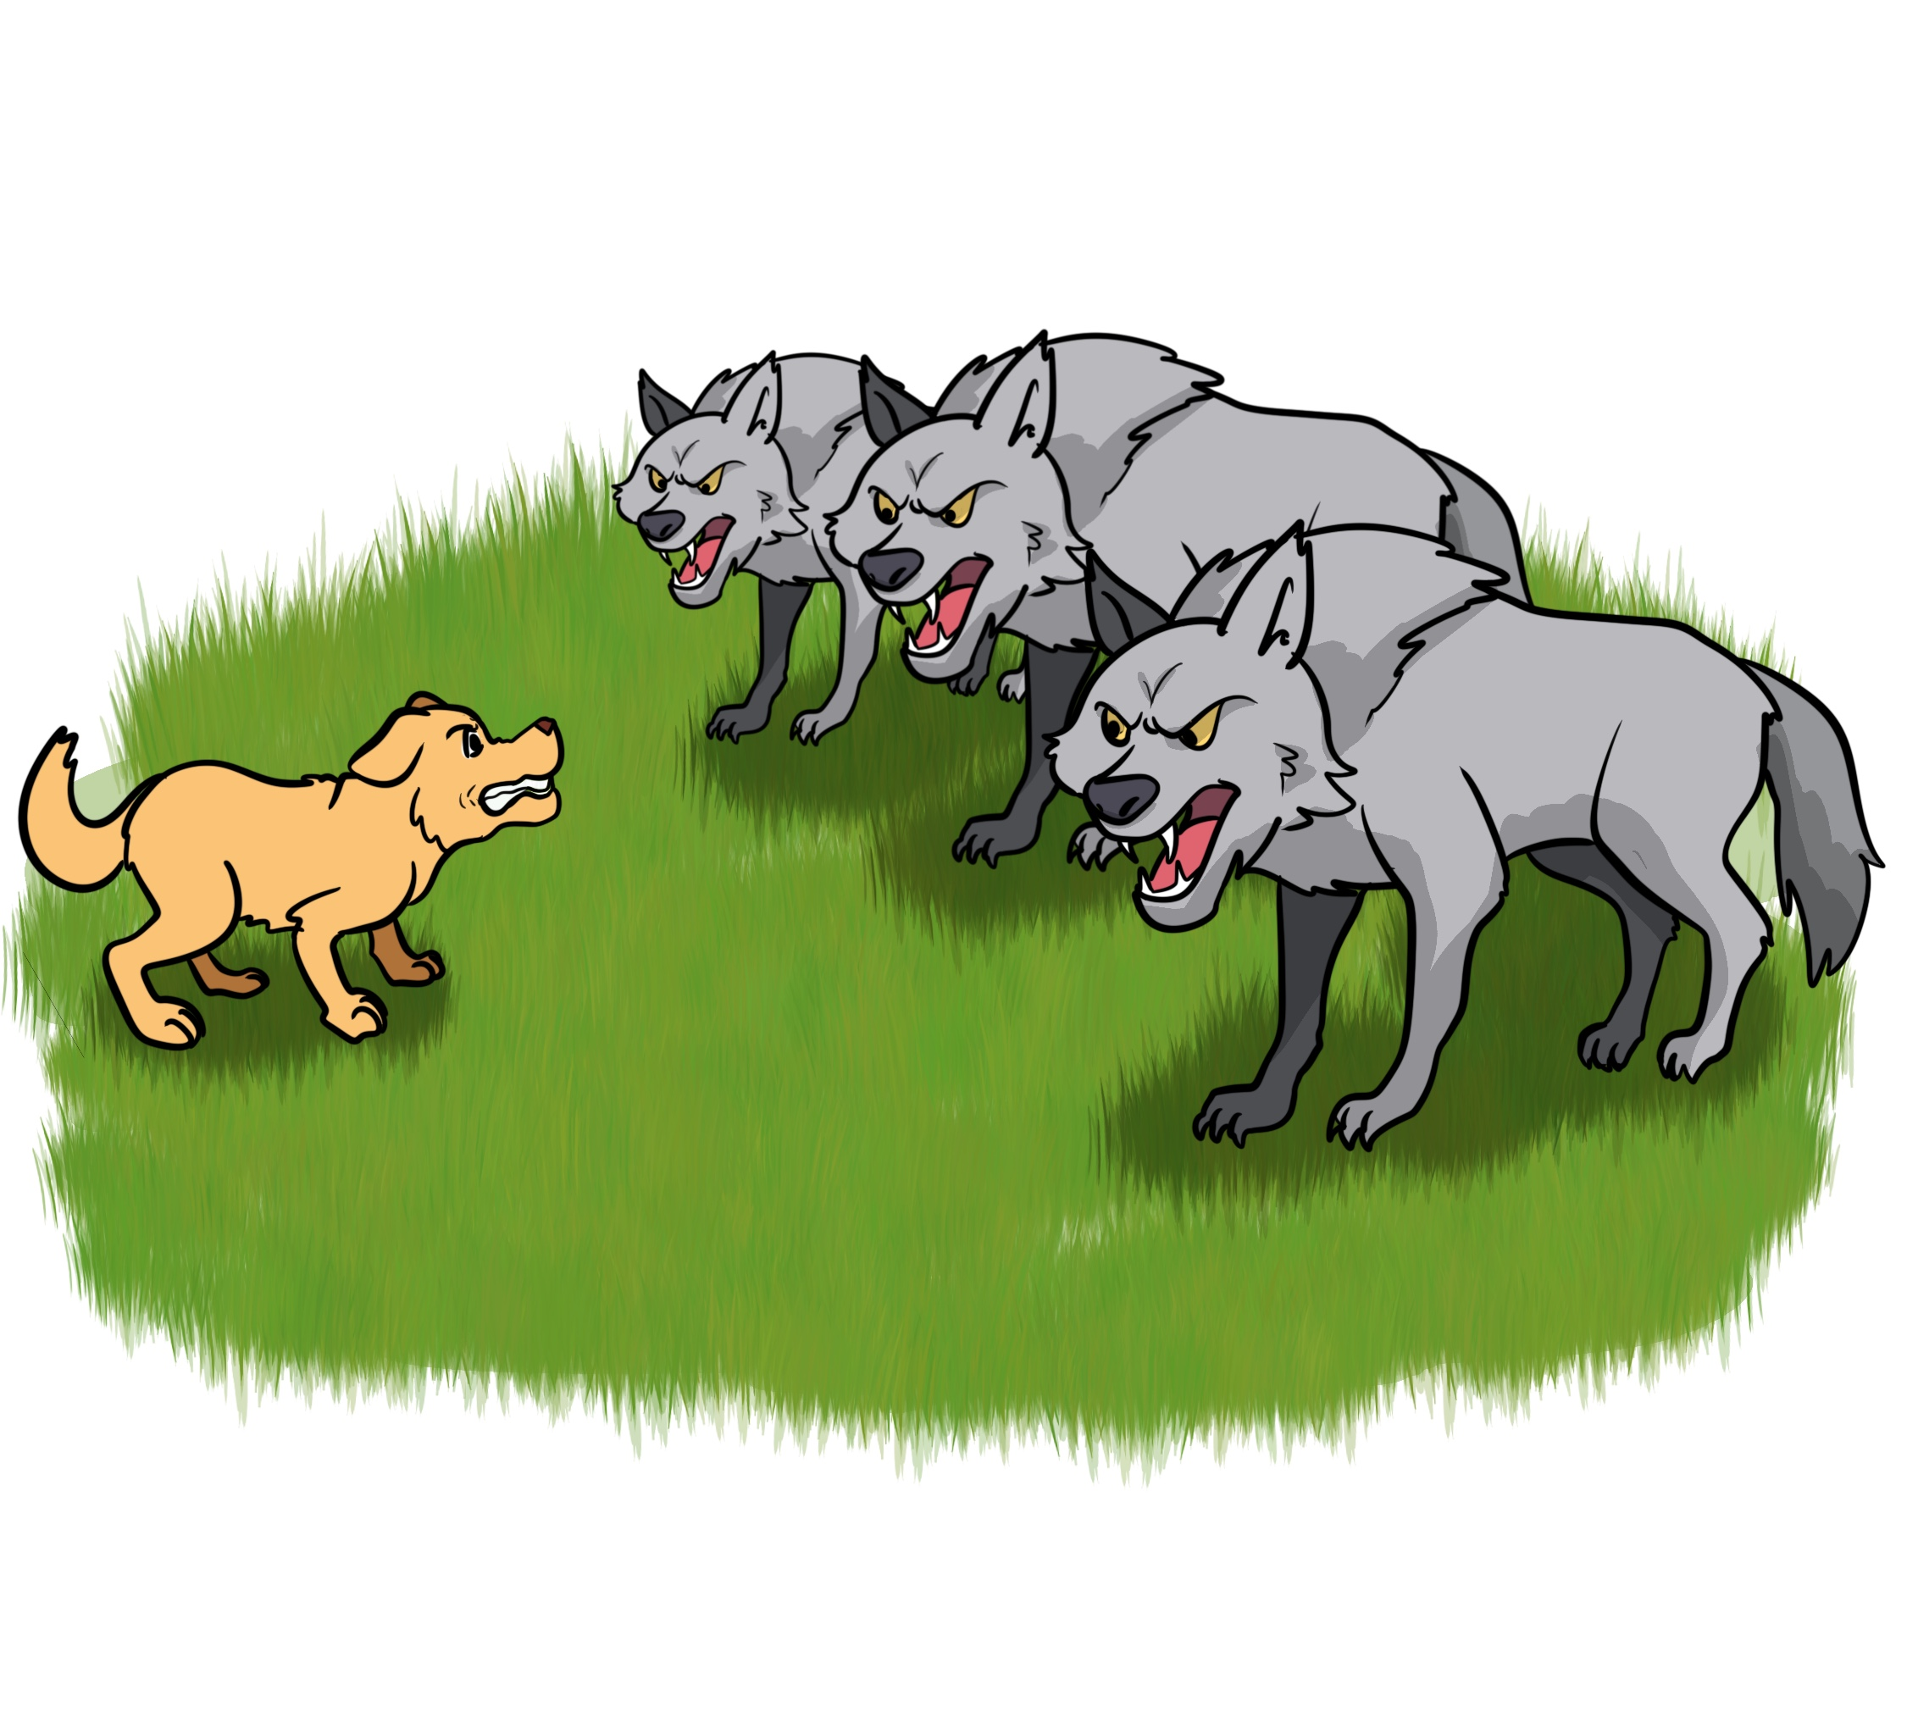
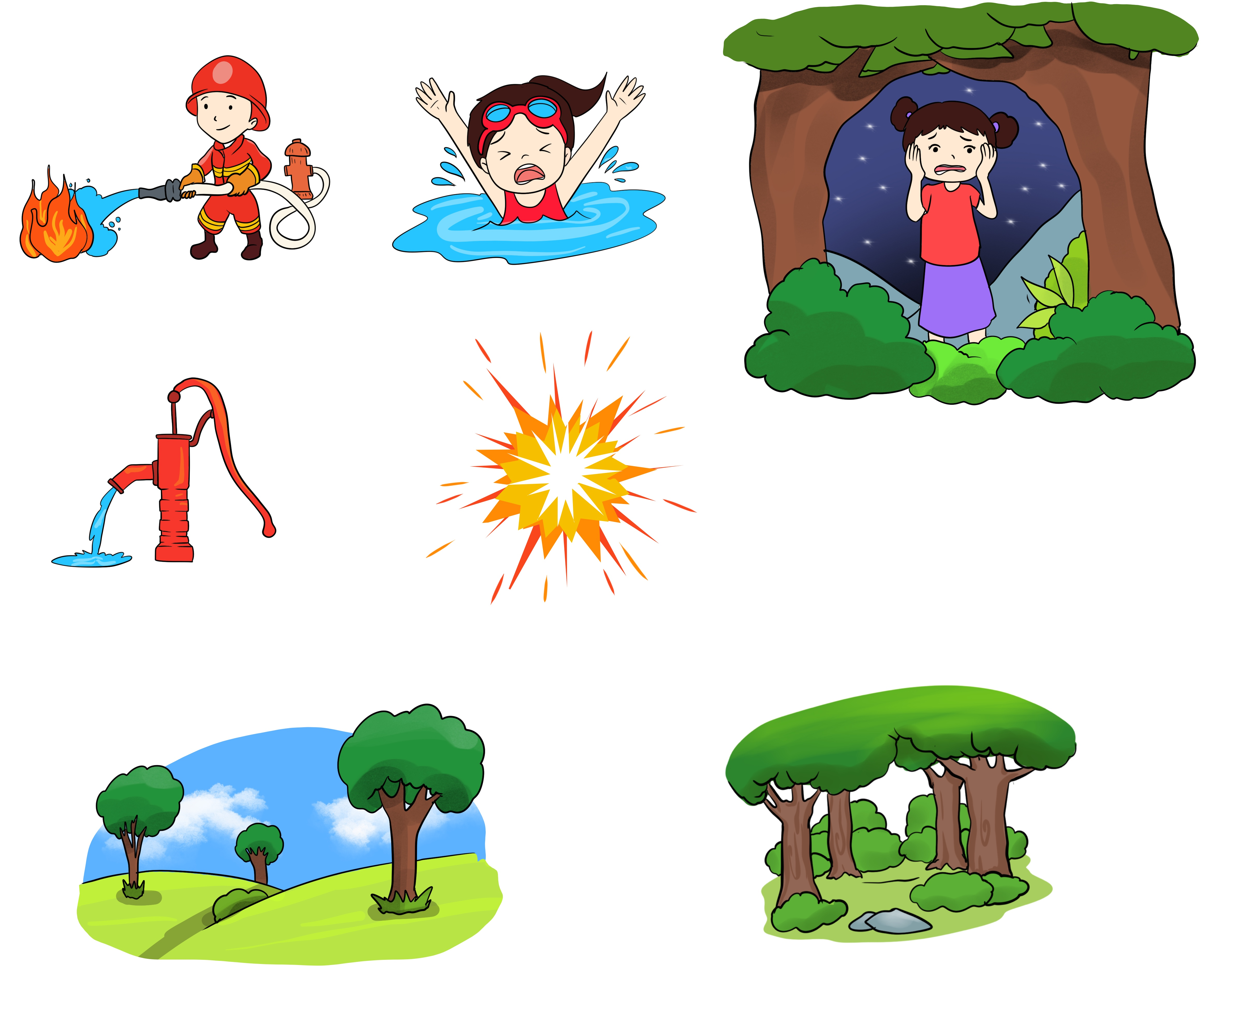
5. اختــــــــــتام الحـــــصة
4. التحدث
3, طلاقة
2. معجم
1. افتتــــــــاح الحــــصة
من يذكرني بالكلمة المناسبة للصورة؟

Slide 28
5. اختــــــــــتام الحـــــصة
4. التحدث
3, طلاقة
2. معجم
1. افتتــــــــاح الحــــصة
اقرؤوا بعد قراءتي.
حاصَرَ
أَخْمَدَ
تَسْتَغيثُ
فَزِعَتْ.ا

Slide 29
5. اختــــــــــتام الحـــــصة
4. التحدث
3, طلاقة
2. معجم
1. افتتــــــــاح الحــــصة
من يكمل الجملة التالية بالكلمة المناسبة؟
............. ﭐلْفَتاةُ بِأَخيها كَيْ يُنْقِذَها .

Slide 30
5. اختــــــــــتام الحـــــصة
4. التحدث
3, طلاقة
2. معجم
1. افتتــــــــاح الحــــصة
لِنُصَحح،
من يقرأ؟
تَسْتَغيثُ ﭐلْفَتاةُ بِأَخيها كَيْ يُنْقِذَها.

Slide 31
5. اختــــــــــتام الحـــــصة
4. التحدث
3, طلاقة
2. معجم
1. افتتــــــــاح الحــــصة
من يكمل الجملة التالية بالكلمة المناسبة؟
......... ﭐلْمُسافِرُ مِنْ سُرْعَةِ ﭐلْحافِلَةِ.

Slide 32
5. اختــــــــــتام الحـــــصة
4. التحدث
3, طلاقة
2. معجم
1. افتتــــــــاح الحــــصة
لِنُصَحح،
من يقرأ؟
فَزِعَ ﭐلْمُسافِرُ مِنْ سُرْعَةِ ﭐلْحافِلَةِ.

Slide 33
5. اختــــــــــتام الحـــــصة
4. التحدث
3, طلاقة
2. معجم
1. افتتــــــــاح الحــــصة
من يكمل الجملة التالية بالكلمة المناسبة؟
.......... ﭐلْإِطْفائِيُّ ﭐلْحَريقَ بِسُرْعَةٍ.

Slide 34
5. اختــــــــــتام الحـــــصة
4. التحدث
3, طلاقة
2. معجم
1. افتتــــــــاح الحــــصة
لِنُصَحح،
من يقرأ؟
أَخْمَدَ ﭐلْإِطْفائِيُّ ﭐلْحَريقَ بِسُرْعَةٍ.

Slide 35
5. اختــــــــــتام الحـــــصة
4. التحدث
3, طلاقة
2. معجم
1. افتتــــــــاح الحــــصة
من يكمل الجملة التالية بالكلمة المناسبة؟
............. ﭐلْقِطَطُ ﭐلثُّعْبانَ مِنْ كُلِّ جانِبٍ.

Slide 36
5. اختــــــــــتام الحـــــصة
4. التحدث
3, طلاقة
2. معجم
1. افتتــــــــاح الحــــصة
لِنُصَحح،
من يقرأ؟
تُحاصِرُ ﭐلْقِطَطُ ﭐلثُّعْبانَ مِنْ كُلِّ جانِبٍ.

Slide 37
المقاعد
محدودة
30
دقـيقة
3. الطلاقة

Slide 38

5. اختــــــــــتام الحـــــصة
4. التحدث
3, طلاقة
2. معجم
1. افتتــــــــاح الحــــصة
ستقرؤون قصة جميلة وقعت بين أسد وفأر. ثم ستجيبون على أسئلة للفهم.

Slide 39

5. اختــــــــــتام الحـــــصة
4. التحدث
3, طلاقة
2. معجم
1. افتتــــــــاح الحــــصة
انتبهوا سأقرأ.
في أَحَدِ ﭐلْأَيّامِ، صَعَدَ فَأْرٌ عَلى ظَهْرِ ﭐلْأَسَدِ وَهُوَ نائِمٌ، وَبَدَأَ بِـﭐللّعِبِ. مِمّا أَزْعَجَ ﭐلْأَسَدَ وَجَعَلَهُ يَسْتَيْقِظُ مِنْ نَوْمِهِ، فَوَقَعَ ﭐلْفَأْرُ تَحْتَ مَخالِبِهِ. فَزِعَ ﭐلْفَأْرُ وَﭐعْتَذَرَ لِلْأَسَدِ، وَأَخْبَرَهُ بِأَنَّهُ إِذا أَطَلَقَ سَراحَهُ سَيُساعِدُهُ يَوْماً ما، فَأطَلَقَ ﭐلْأسَدُ ﭐلْفَأْرَ لَكِنَّهُ ﭐسْتَهْزَأَ بِما قالَهُ ﭐلْفَأْرُ .

Slide 40
5. اختــــــــــتام الحـــــصة
4. التحدث
3, طلاقة
2. معجم
1. افتتــــــــاح الحــــصة
يواصل الأستاذ القراءة
وَبَعْدَ أَيّامٍ، وَقَعَ ﭐلْأَسَدُ أَسيراً لَدى مَجْموعَةٍ مِنَ ﭐلصَّيّادينَ، حَيْثُ قاموا بِرَبْطِهِ بِـﭐلْحِبالِ، لَكِنَّ ﭐلْفَأْرَ ﭐلّذي شاهَدَ ما يَحْدُثُ، قامَ يَقْضِمُ ﭐلْحِبالَ بِأَسْنانِهِ حتّى تَحَرَّرَ ﭐلْأَسَدُ ، فَقالَ لَهُ ﭐلْفَأْرُ: أَلَمْ أَقُلْ لَكَ بِأَنّي سَوْفَ أُساعِدُكَ يَوْماً ما.

Slide 41
5. اختــــــــــتام الحـــــصة
4. التحدث
3, طلاقة
2. معجم
1. افتتــــــــاح الحــــصة
من يقرأ؟
يقرأ التلاميذ بالتناوب مقاطع الفقرة
في أَحَدِ ﭐلْأَيّامِ، صَعَدَ فَأْرٌ عَلى ظَهْرِ ﭐلْأَسَدِ وَهُوَ نائِمٌ، وَبَدَأَ بِـﭐللّعِبِ. مِمّا أَزْعَجَ ﭐلْأَسَدَ وَجَعَلَهُ يَسْتَيْقِظُ مِنْ نَوْمِهِ، فَوَقَعَ ﭐلْفَأْرُ تَحْتَ مَخالِبِهِ. فَزِعَ ﭐلْفَأْرُ وَﭐعْتَذَرَ لِلْأَسَدِ، وَأَخْبَرَهُ بِأَنَّهُ إِذا أَطَلَقَ سَراحَهُ سَيُساعِدُهُ يَوْماً ما، فَأطَلَقَ ﭐلْأسَدُ ﭐلْفَأْرَ لَكِنَّهُ ﭐسْتَهْزَأَ بِما قالَهُ ﭐلْفَأْرُ.

Slide 42
5. اختــــــــــتام الحـــــصة
4. التحدث
3, طلاقة
2. معجم
1. افتتــــــــاح الحــــصة
من يتايع القراءة؟
يقرأ التلاميذ بالتناوب مقاطع الفقرة
وَبَعْدَ أَيّامٍ، وَقَعَ ﭐلْأَسَدُ أَسيراً لَدى مَجْموعَةٍ مِنَ ﭐلصَّيّادينَ، حَيْثُ قاموا بِرَبْطِهِ بِـﭐلْحِبالِ، لَكِنَّ ﭐلْفَأْرَ ﭐلّذي شاهَدَ ما يَحْدُثُ، قامَ يَقْضِمُ ﭐلْحِبالَ بِأَسْنانِهِ حتّى تَحَرَّرَ ﭐلْأَسَدُ ، فَقالَ لَهُ ﭐلْفَأْرُ: أَلَمْ أَقُلْ لَكَ بِأَنّي سَوْفَ أُساعِدُكَ يَوْماً ما.

Slide 43
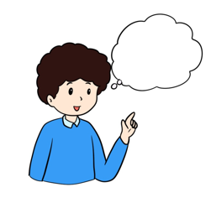
5. اختــــــــــتام الحـــــصة
4. التحدث
3, طلاقة
2. معجم
1. افتتــــــــاح الحــــصة
ما هي شخصيات النص؟ في أي مكان وقعت أحداثه؟ ماذا وقع في البداية؟...
Notes:
أَحْجَمَ

Slide 44
5. اختــــــــــتام الحـــــصة
4. التحدث
3, طلاقة
2. معجم
1. افتتــــــــاح الحــــصة
خذوا الألواح
Notes:
أَحْجَمَ

Slide 45
5. اختــــــــــتام الحـــــصة
4. التحدث
3, طلاقة
2. معجم
1. افتتــــــــاح الحــــصة
من يقرأ؟
اكتبوا رقم الجواب الصحيح.
اِنْزَعَجَ ﭐلْأَسَدُ لِأَنَّ :
ﭐلْفَأْرَ يَسْتَهْزِئُ بِهِ.
1
ﭐلْفَأْرَ يَلْعَبُ بِذَيْلِهِ.
2
ﭐلْفَأْرَ رَبَطَهُ بِـﭑلْحِبالِ.
3
ﭐلْفَأْرَ صَعَدَ عَلى ظَهِرِهِ.
4

Slide 46
5. اختــــــــــتام الحـــــصة
4. التحدث
3, طلاقة
2. معجم
1. افتتــــــــاح الحــــصة
ارفعوا الألواح
Notes:
أَحْجَمَ

Slide 47
5. اختــــــــــتام الحـــــصة
4. التحدث
3, طلاقة
2. معجم
1. افتتــــــــاح الحــــصة
لنصحح.
من يقرأ الجواب كاملا.
اِنْزَعَجَ ﭐلْأَسَدُ لِأَنَّ :
ﭐلْفَأْرَ صَعَدَ عَلى ظَهِرِهِ.
4
اِنْزَعَجَ ﭐلْأَسَدُ لِأَنَّ ﭐلْفَأْرَ صَعَدَ عَلى ظَهِرِهِ.

Slide 48
5. اختــــــــــتام الحـــــصة
4. التحدث
3, طلاقة
2. معجم
1. افتتــــــــاح الحــــصة
من يقرأ ؟
اكتبوا رقم الجواب الصحيح.
عِنْدَما ﭐسْتَيْقَظَ ﭐلْأَسَدُ :
اِخْتَبَأَ ﭐلْفَأْرُ في فَرْوِ ﭐلْأَسَدِ.
1
اِسْتَمَرَّ ﭐلْفَأْرُ في ﭐللَّعِبِ.
2
فَزِعَ ﭐلْفَأْرُ وَهَرَبَ بَعيداً.
3
وَقَعَ ﭐلْفَأْرُ تَحْتَ مَخالِبِهِ.
4

Slide 49
5. اختــــــــــتام الحـــــصة
4. التحدث
3, طلاقة
2. معجم
1. افتتــــــــاح الحــــصة
ارفعوا الألواح
Notes:
أَحْجَمَ

Slide 50
5. اختــــــــــتام الحـــــصة
4. التحدث
3, طلاقة
2. معجم
1. افتتــــــــاح الحــــصة
لنصحح.
من يقرأ الجواب كاملا.
عِنْدَما ﭐسْتَيْقَظَ ﭐلْأَسَدُ :
وَقَعَ ﭐلْفَأْرُ تَحْتَ مَخالِبِهِ.
4
عِنْدَما ﭐسْتَيْقَظَ ﭐلْأَسَدُ وَقَعَ ﭐلْفَأْرُ تَحْتَ مَخالِبِهِ.

Slide 51
5. اختــــــــــتام الحـــــصة
4. التحدث
3, طلاقة
2. معجم
1. افتتــــــــاح الحــــصة
من يقرأ ؟
اكتبوا رقم الجواب الصحيح.
أَطْلَقَ ﭐلْأَسَدُ ﭐلْفَأْرَ :
لِأَنَّ ﭐلْفَأْرَ ساعَدَهُ.
1
لِأَنَّ ﭐلْفَأْرَ اعْتَذَرَ إِلَيْهِ.
2
لِأَنَّ ﭐلْفَأْرَ كَذَبَ عَلَيْهِ.
3
لِأَنَّ ﭐلصَّيادينَ هَجَموا عليْهِ.
4

Slide 52
5. اختــــــــــتام الحـــــصة
4. التحدث
3, طلاقة
2. معجم
1. افتتــــــــاح الحــــصة
ارفعوا الألواح
Notes:
أَحْجَمَ

Slide 53
5. اختــــــــــتام الحـــــصة
4. التحدث
3, طلاقة
2. معجم
1. افتتــــــــاح الحــــصة
لنصحح.
من يقرأ الجواب كاملا.
أَطْلَقَ ﭐلْأَسَدُ ﭐلْفَأْرَ :
لِأَنَّ ﭐلْفَأْرَ اعْتَذَرَ إِلَيْهِ.
2
أَطْلَقَ ﭐلْأَسَدُ ﭐلْفَأْرَ لِأَنَّ ﭐلْفَأْرَ اعْتَذَرَ إِلَيْهِ.

Slide 54
5. اختــــــــــتام الحـــــصة
4. التحدث
3, طلاقة
2. معجم
1. افتتــــــــاح الحــــصة
من يقرأ ؟
اكتبوا رقم الجواب الصحيح.
تَحَرَّرَ ﭐلْأَسَدُ مِنَ ﭐلْحِبالِ :
بِدون مُساعَدَةِ ﭐلْفَأْرِ.
1
بِدون مُساعَدَةِ أَحَدٍ.
2
بِمُساعَدَةِ ﭐلصَّيّادينَ.
3
بِمُساعَدَةِ ﭐلْفَأْرِ.
4

Slide 55
5. اختــــــــــتام الحـــــصة
4. التحدث
3, طلاقة
2. معجم
1. افتتــــــــاح الحــــصة
ارفعوا الألواح
Notes:
أَحْجَمَ

Slide 56
5. اختــــــــــتام الحـــــصة
4. التحدث
3, طلاقة
2. معجم
1. افتتــــــــاح الحــــصة
لنصحح.
من يقرأ الجواب كاملا.
تَحَرَّرَ ﭐلْأَسَدُ مِنَ ﭐلْحِبالِ :
بِمُساعَدَةِ ﭐلْفَأْرِ.
4
تَحَرَّرَ ﭐلْأَسَدُ مِنَ ﭐلْحِبالِ بِمُساعَدَةِ ﭐلْفَأْرِ.

Slide 57
5. اختــــــــــتام الحـــــصة
4. التحدث
3, طلاقة
2. معجم
1. افتتــــــــاح الحــــصة
هل كان الأسد يتوقع أن يساعده الفأر فعلا؟
ما الذي يدل على ذلك؟
Notes:
أَحْجَمَ

Slide 58
المقاعد
محدودة
30
دقـيقة
4. التحدث

Slide 59
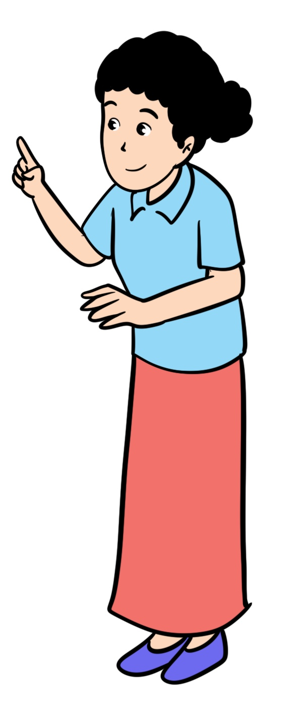
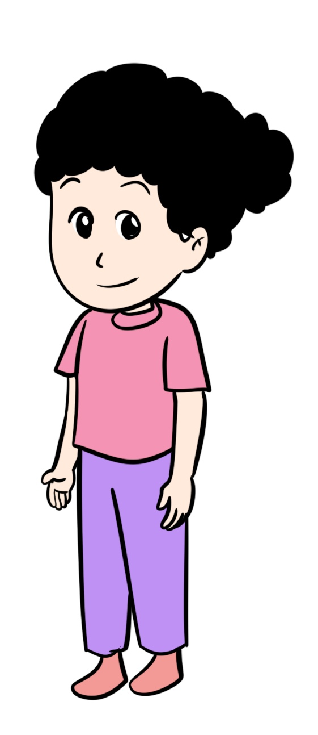
5. اختــــــــــتام الحـــــصة
4. التحدث
طلاقة
2. معجم
1. افتتــــــــاح الحــــصة
من يذكرنا كيف استأذنت سلمى أمها لمزيد من اللعب بلوحتها الإلكترونية؟

Slide 60

5. اختــــــــــتام الحـــــصة
4. التحدث
طلاقة
2. معجم
1. افتتــــــــاح الحــــصة
استمعوا للحوار الذي كان بينهما.
ما هي العبارة التي استعملتها سلمى للاستئذان؟ هل قبلت الأم؟

Slide 61
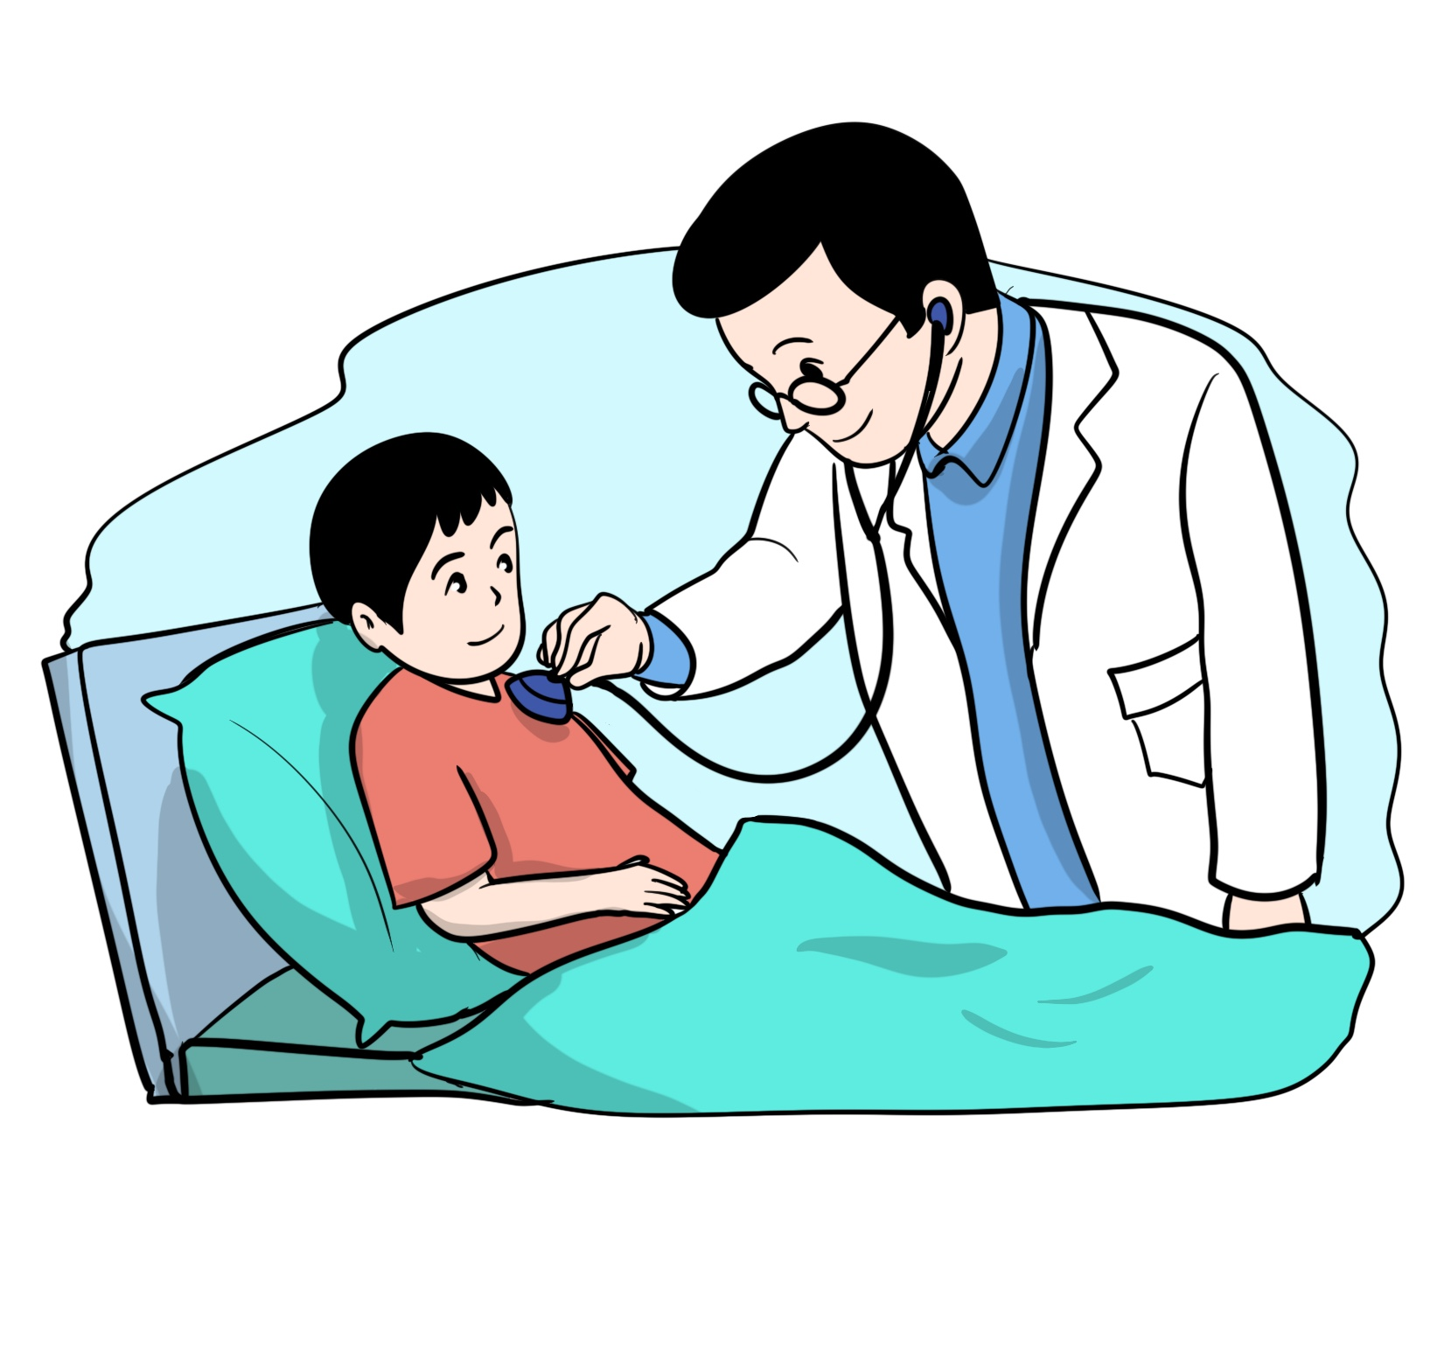
5. اختــــــــــتام الحـــــصة
4. التحدث
طلاقة
2. معجم
1. افتتــــــــاح الحــــصة
أَرادَ نَبيلٌ أَنْ يَسْتَأْذِن الطبيب للخروج من المستشفى، فرفض الطبيب. ماذا سَيَقولان؟
لا، ....
هَلْ تَسْمَحُ لي....

Slide 62
5. اختــــــــــتام الحـــــصة
4. التحدث
طلاقة
2. معجم
1. افتتــــــــاح الحــــصة
من يأتي ليلعب الدوين؟

Slide 63
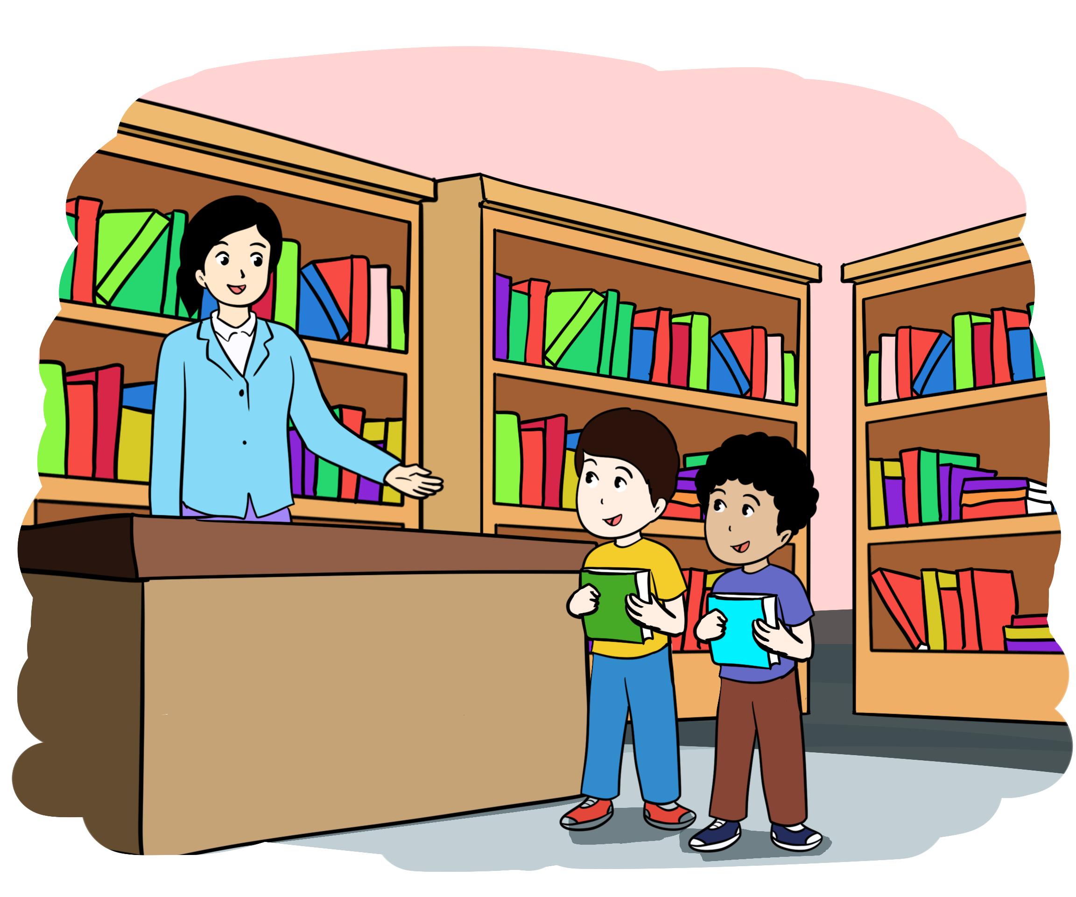
5. اختــــــــــتام الحـــــصة
4. التحدث
طلاقة
2. معجم
1. افتتــــــــاح الحــــصة
من يذكرنا كيف استأذن عمر وصديقه أَمينة المكتبة للجلوس داخل المكتبة؟

Slide 64
5. اختــــــــــتام الحـــــصة
4. التحدث
طلاقة
2. معجم
1. افتتــــــــاح الحــــصة
استمعوا للحوار الذي كان بينهم.
ما هي العبارة التي استعملها الولدان للاستئذان؟
طَبْعاً، ...
طَبْعاً، ...
هَلْ تَأْذَنينَ لَنا....

Slide 65
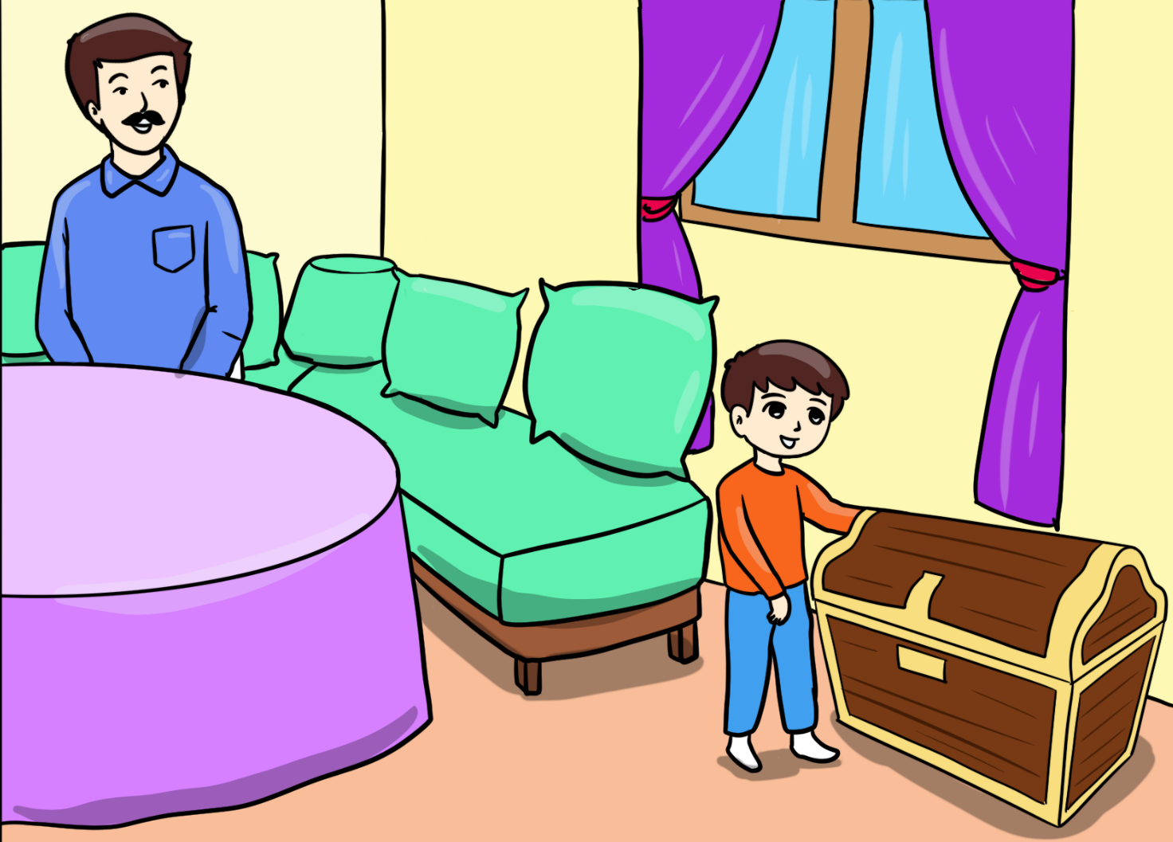
5. اختــــــــــتام الحـــــصة
4. التحدث
طلاقة
2. معجم
1. افتتــــــــاح الحــــصة
أَرادَ أحمد أَنْ يَسْتَأْذِنُ أباه لفتح الصندوق لاكتشاف ما بداخله. ماذا سَيَقولُ لَه وَبِماذا سَيجيبُهُ؟
استعملوا العبارات التي استعملها الولدان وأمينة المكتبة.
طَبْعاً، ...
هَلْ تَأْذَنُ لي....

Slide 66
اختتام الحصة
ماذا تعلمت اليوم؟
الواجب المنزلي

Slide 67
5. اختــــــــــتام الحـــــصة
4. التحدث
طلاقة
2. معجم
1. افتتــــــــاح الحــــصة
من يذكرنا بكلمات المعجم التي درسناها اليوم؟

Slide 68
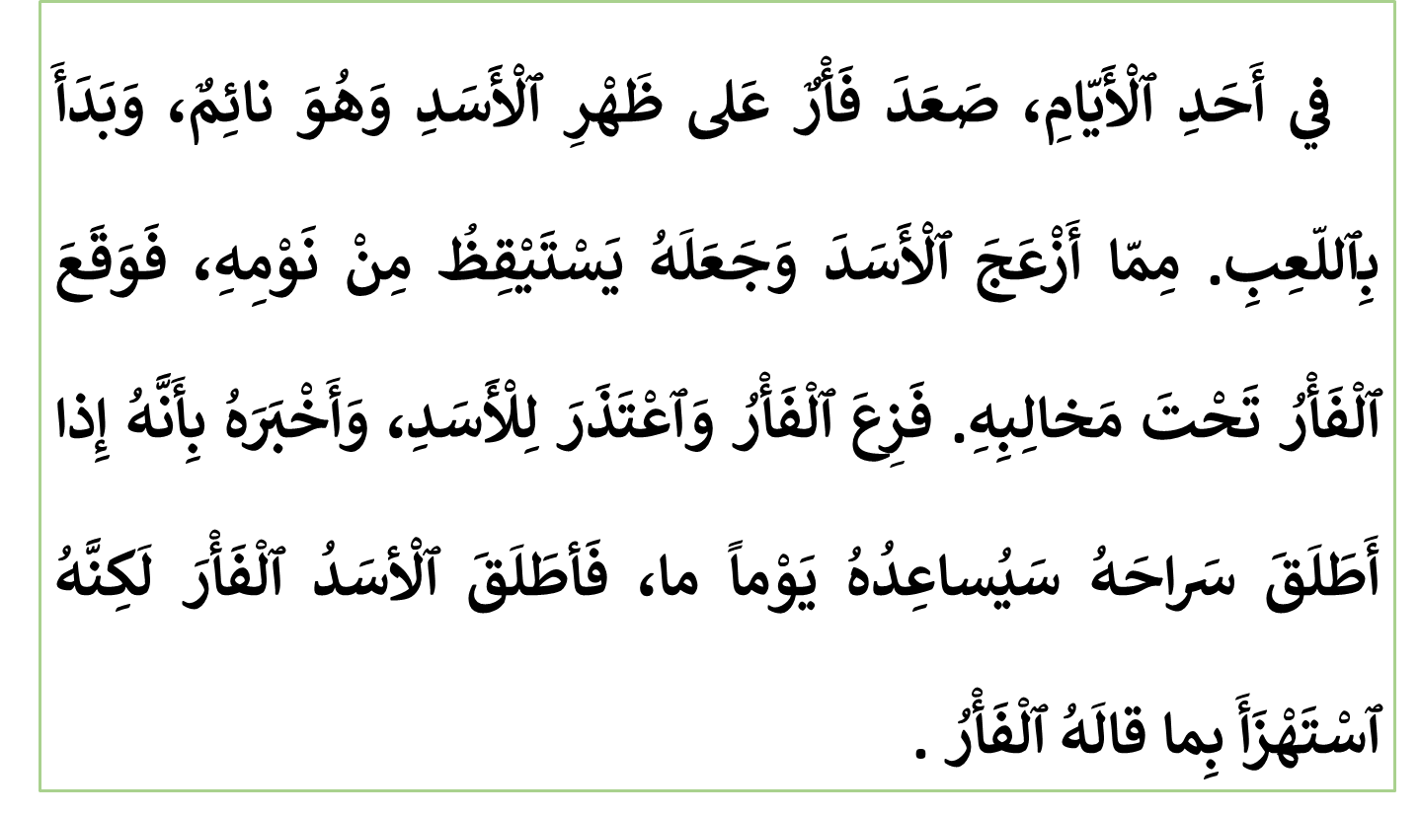
5. اختــــــــــتام الحـــــصة
4. التحدث
طلاقة
2. معجم
1. افتتــــــــاح الحــــصة
تدربنا على القراءة باسترسال

Slide 69
5. اختــــــــــتام الحـــــصة
4. التحدث
طلاقة
2. معجم
1. افتتــــــــاح الحــــصة
تدربنا لى استعمال عبارات الاستئذان
طبعا،...
لا، ...
هَلْ تَسْمَحُ لي...
هَلْ تَأْذَنُ لي...

Slide 70
اختتام الحصة
ماذا تعلمت اليوم؟
الواجب المنزلي

Slide 71
5. اختــــــــــتام الحـــــصة
4. التحدث
طلاقة
2. معجم
1. افتتــــــــاح الحــــصة
خذوا دفاتر المنزل وانقلوا الكلمات التالية. ورتبوها لتكوين جملة.
ساعَدَ
ﭐلْفَأْرُ
ﭐلْأَسَدَ
...............................................

Slide 72


5. اختــــــــــتام الحـــــصة
4. التحدث
طلاقة
2. معجم
1. افتتــــــــاح الحــــصة
إلى اللقاء في الحصة المقبلة

